Slide 1


Présentation de la planification du projet
“Menu Maker”.
Présenté par: AMER Athmane

Slide 2
Présentation de la planification du projet
“Menu Maker”.
Introduction
Contexte du Projet
Outil de Gestion de Projet
Méthodologie de Gestion de Projet
Vue d'Ensemble du Projet
User stories:
Tableau Kanban
Product Backlog
Détails des US
Design (Maquettes FIGMA)
Les tâches
Suivi des tâches
Dashboard des tâches & US
Documentation
Conclusion
Plan :

Slide 3
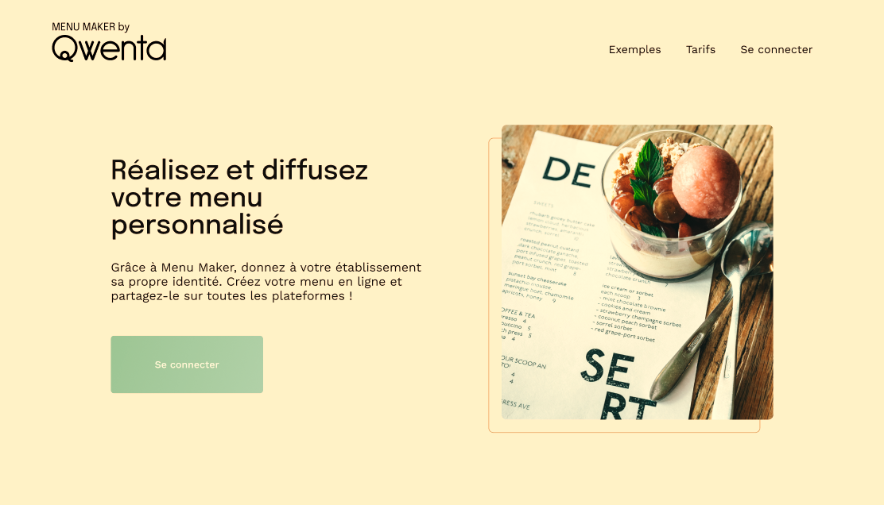
Présentation de la planification du projet
“Menu Maker”.
1) Introduction
Qwenta, notre client, aspire à simplifier la vie des restaurateurs en leur offrant un outil convivial pour la création et la mise en page de leurs menus.
C'est ici que notre expertise entre en jeu. En collaborant avec Qwenta, nous avons l'opportunité de concrétiser cette vision en développant un "Menu Maker" qui répondra aux exigences de notre client tout en offrant une expérience utilisateur optimale.
Afin de relever ce défi avec succès, nous avons choisi d'adopter une méthodologie de travail agile. Cette approche nous permettra d'ajuster notre développement en fonction des besoins changeants du projet et d'assurer une collaboration transparente entre toutes les parties prenantes.

Slide 4
Présentation de la planification du projet
“Menu Maker”.
2) Contexte du Projet
Le projet "Menu Maker" revêt une importance cruciale dans l'industrie de la restauration en simplifiant la création et la gestion des menus pour les restaurateurs.
En répondant à un besoin réel du marché, cette solution permet aux établissements de consacrer davantage de temps à leur cuisine et à leur service, améliorant ainsi leur efficacité opérationnelle.
En outre, elle offre une opportunité précieuse d'accroître la visibilité et l'attractivité des menus en ligne, contribuant ainsi à augmenter la clientèle potentielle des restaurants.
Son développement s'inscrit dans une démarche d'innovation continue, visant à améliorer l'expérience client et à renforcer la compétitivité des entreprises de restauration.

Slide 5

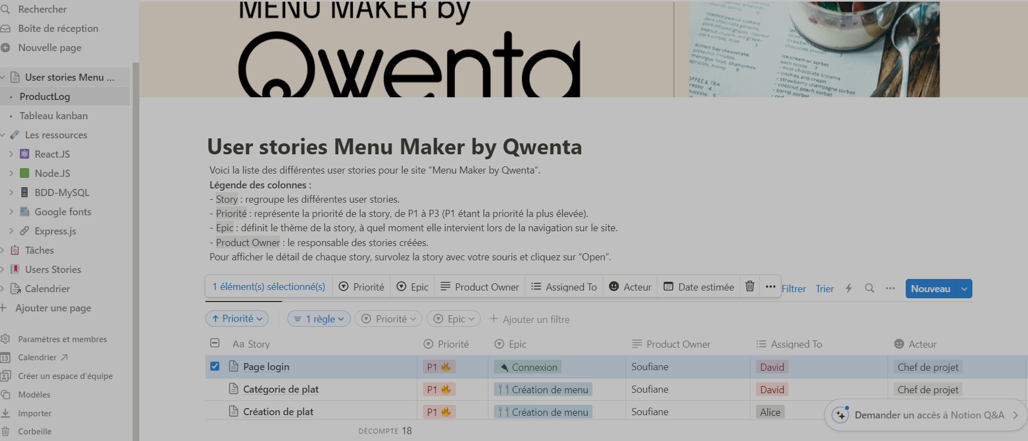
Présentation de la planification du projet
“Menu Maker”.
3) Outil de Gestion de Projet
Notion s'adapte à tous les flux de travail, des simples listes de tâches aux projets complexes. Son interface intuitive et ses fonctionnalités puissantes offrent une expérience utilisateur incomparable, favorisant la productivité et la créativité.
Notion est choisi pour plusieurs raisons tels que:
Flexibilité sans pareille
Centralisation des informations
Collaboration en temps réel
Personnalisation avancée
Évolutivité et fiabilité
…
Pour accéder à l’outil et à la gestion du projet, maintenez la touche Ctrl et cliquer sur le lien ci-dessous:
https://www.notion.so/8bfeee722e5e45358709947b4467545d?v=49e0e6fe4a794116b2bdb94f1faea455

Slide 6
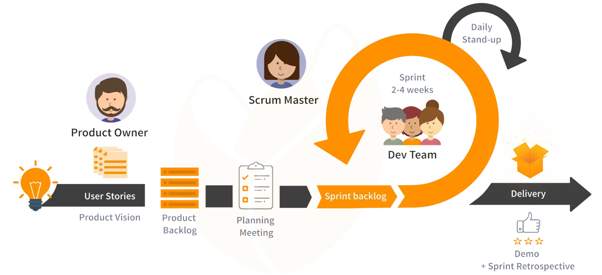
Présentation de la planification du projet
“Menu Maker”.
4) Méthodologie de Gestion de Projet
Présentation de la méthode Agile Scrum :
La méthode Agile Scrum est un cadre de travail itératif et incrémental, axé sur la collaboration et la livraison continue.
Elle divise le projet en cycles de développement appelés "sprints" et favorise une approche adaptative et réactive aux changements.
La méthode Agile Scrum est choisi pour plusieurs atouts:
Flexibilité : Scrum permet une adaptation facile aux changements de besoins et de priorités tout au long du projet.
Transparence : La visibilité offerte par les réunions régulières nous permet de suivre de près l'avancement du projet.
Collaboration : La structure favorise la collaboration et l'engagement des membres de l'équipe.
Livraison incrémentale : Les itérations permettent la livraison continue, le feed-back et d'ajuster le produit en conséquence.
Satisfaction client : L’implication du client tout au long du processus, garantit une meilleure adéquation avec les attentes finales.
Les rituels Agile Scrum :
Backlog refinement : La réunion de présentation et d’estimation
Daily meeting : La réunion quotidienne (15 minutes chaque matin).
Sprint review : La démonstration pour le client (présentation de l’increment).
Retrospective : La réunion qui nous permet d’améliorer et corriger des disfonctionnements dans l’organisation .

Slide 7
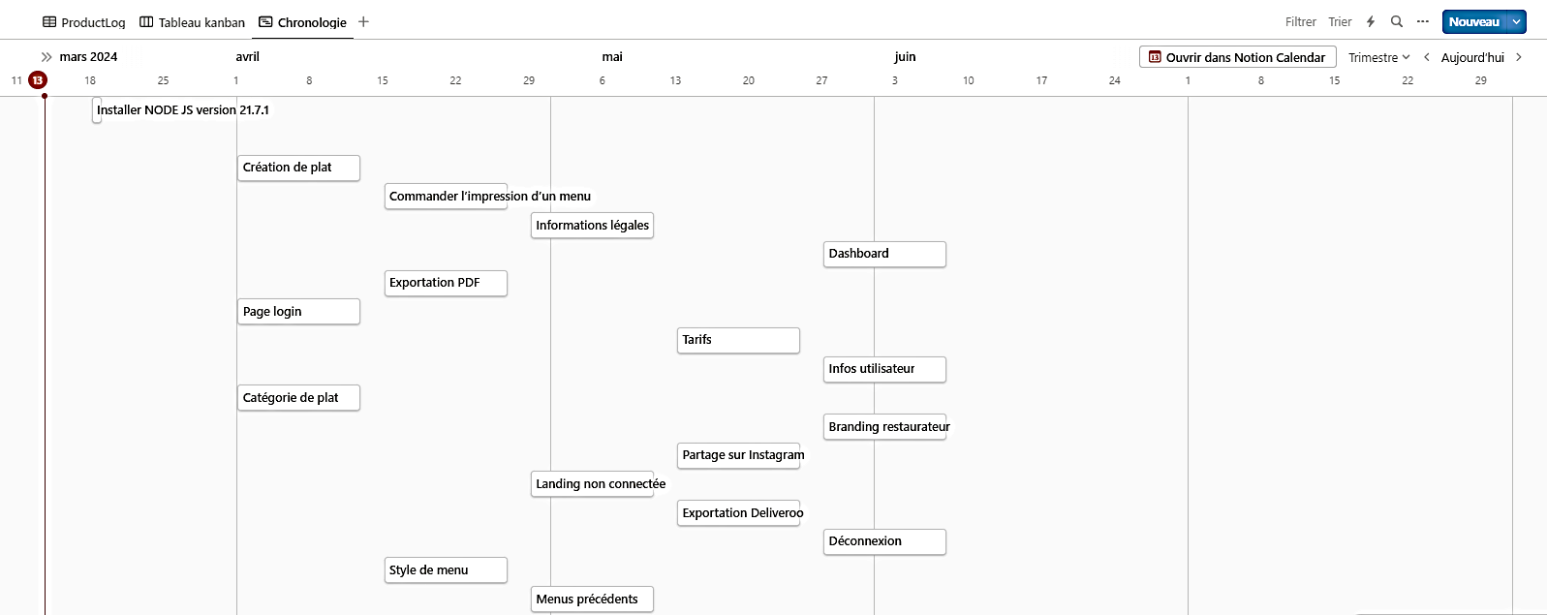
Présentation de la planification du projet
“Menu Maker”.
5) Vue d'Ensemble du Projet
Diagramme de Gantt montrant la chronologie du projet
Sprint 1
Sprint 2
Sprint 3
Sprint 4
Sprint 5
Principales étapes et jalons du projet
Les US sont estimés et repartis sur 5 sprints de 2 semaines chacun, et débutera le 01/04/2024 et le jalon estimé au 07/06/2024

Slide 8
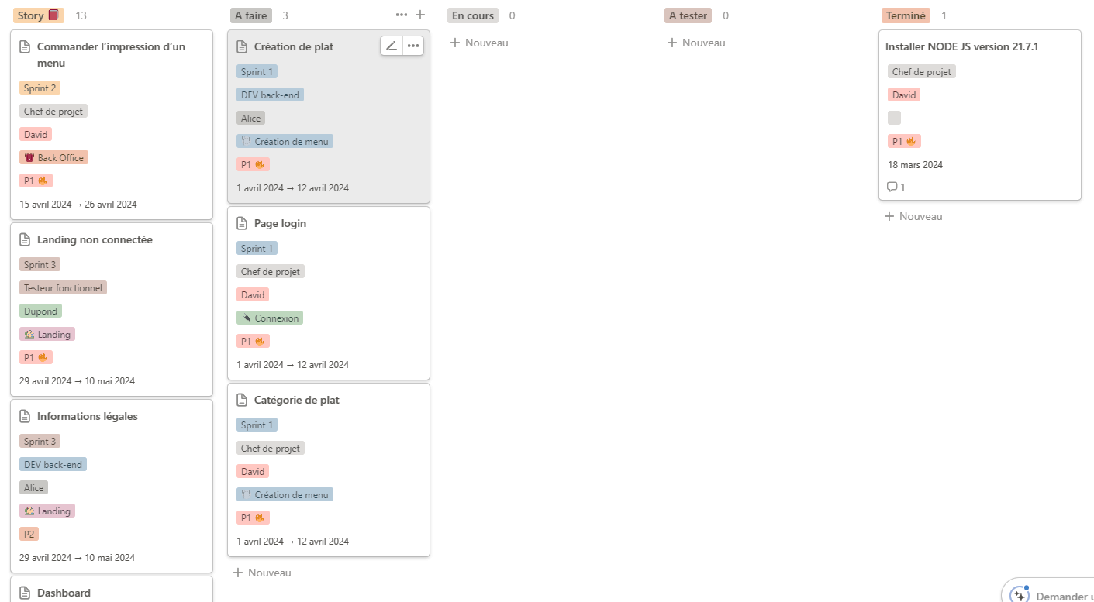
Présentation de la planification du projet
“Menu Maker”.
6) User Stories
Tableau Kanban
Les catégories d'un kanban sont des états qui décrivent où se trouve une tâche ou une US dans son cycle de vie.
À faire : indique les tâches ou US à venir,
En cours : signifie qu'elles sont en train d'être traitées,
À tester : suggère qu'elles sont prêtes pour l'évaluation,
Terminé : indique que la tâche ou US est accomplie.
Ces catégories aident à visualiser et à gérer le flux de travail de manière efficace.

Slide 9
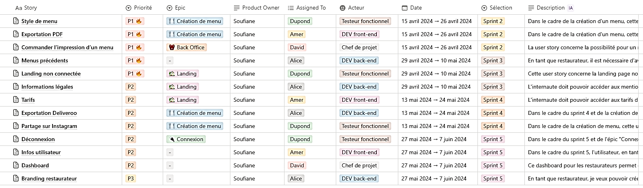
Présentation de la planification du projet
“Menu Maker”.
6) User Stories
Product Backlog
Chaque tâche ou US du Kanban au minimum :
- Est attribuée à quelqu’un,
- Est mentionner par quels acteurs (dev front-end, dev back end etc) elle doit être réalisée,
- A une durée estimée,
- A une description.

Slide 10
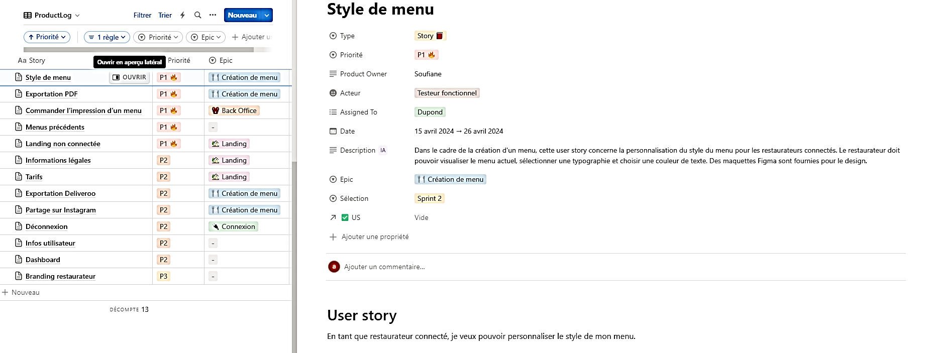
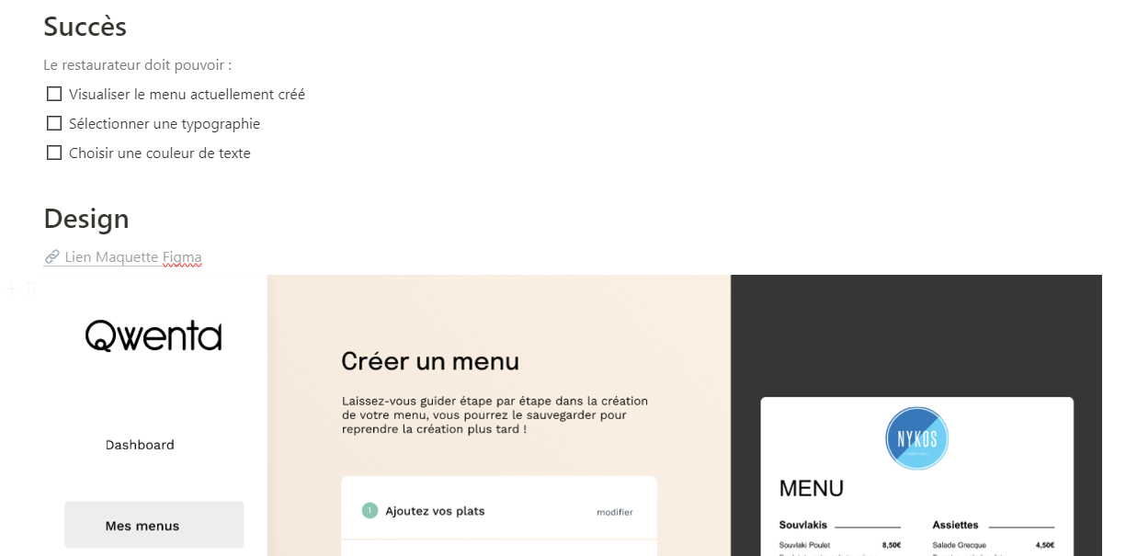
Présentation de la planification du projet
“Menu Maker”.
6) User Stories
Détails des US
Les détails de la User Stories sont présentés comme suit:
Le titre, les propriétés (type, priorité, description …)
Espace pour les commentaires
Le résumé
Les critères d’acceptance (les succès)
Le design (maquettes)

Slide 11
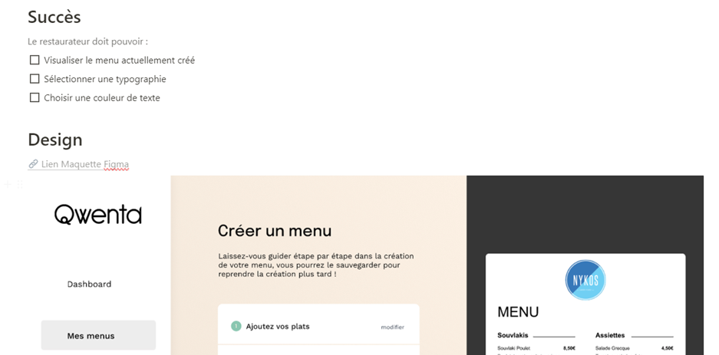
Présentation de la planification du projet
“Menu Maker”.
6) User Stories
Design (Maquettes FIGMA)
Les maquettes intégrées aux détails des user stories offrent une représentation visuelle précise des fonctionnalités à développer. Elles servent de référence essentielle pour l'alignement sur les attentes du projet, permettant une compréhension claire des objectifs à atteindre et facilitant la communication entre les membres de l'équipe tout au long du processus de développement.
Pour accéder à la maquette FIGMA du projet, maintenez la touche Ctrl et cliquer sur le lien ci-dessous:
https://www.figma.com/file/Q6NEUPqwz1U3HFaCaVoF7N/Maquette-desktop---Menu-Maker-by-Qwenta?type=design&node-id=0-6&mode=design&t=6ilsdO1YdEGKKLUs-0

Slide 12
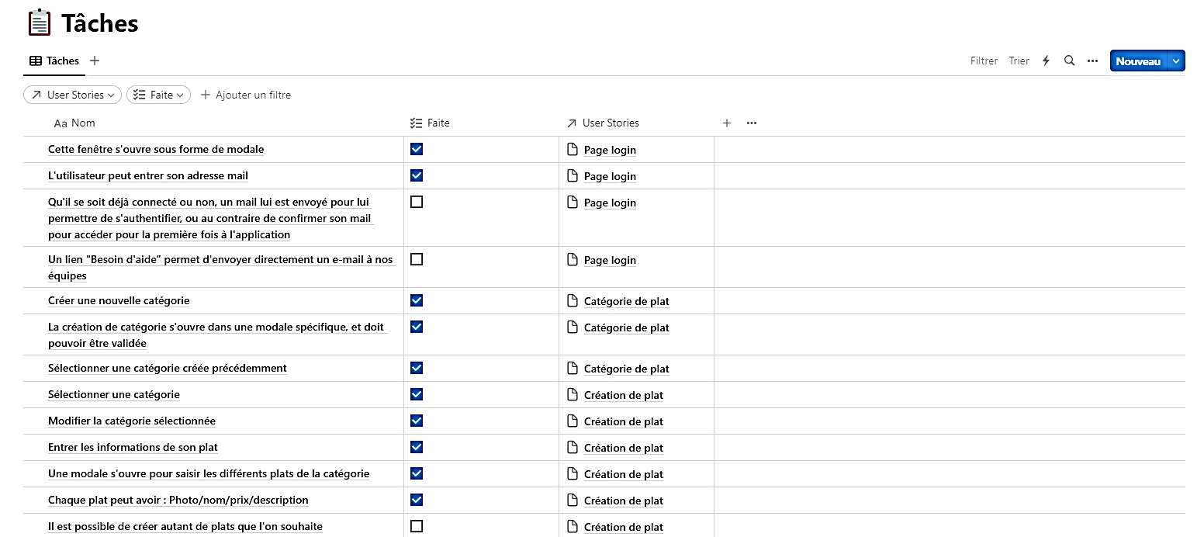
Présentation de la planification du projet
“Menu Maker”.
7) Les tâches
a) Suivi des tâches
Nous avons instauré un suivi des tâches où chaque réalisation est cochée, permettant ainsi de calculer à la fin le pourcentage d'achèvement de chaque user story en fonction des tâches accomplies.

Slide 13
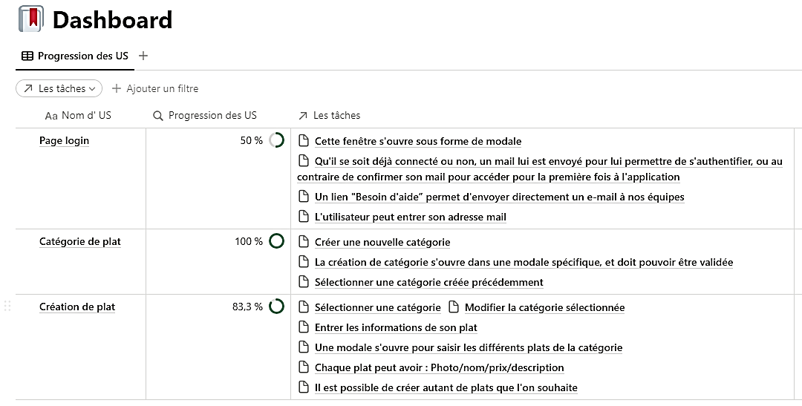
Présentation de la planification du projet
“Menu Maker”.
7) Les tâches
b) Dashboard des tâches & US
Notre tableau de bord de suivi offre une vue claire et concise de l'avancement de chaque user story.
Grâce à des indicateurs visuels et des pourcentages de tâches réalisées, les membres de l'équipe peuvent rapidement évaluer le progrès global et identifier les domaines nécessitant une attention particulière.

Slide 14
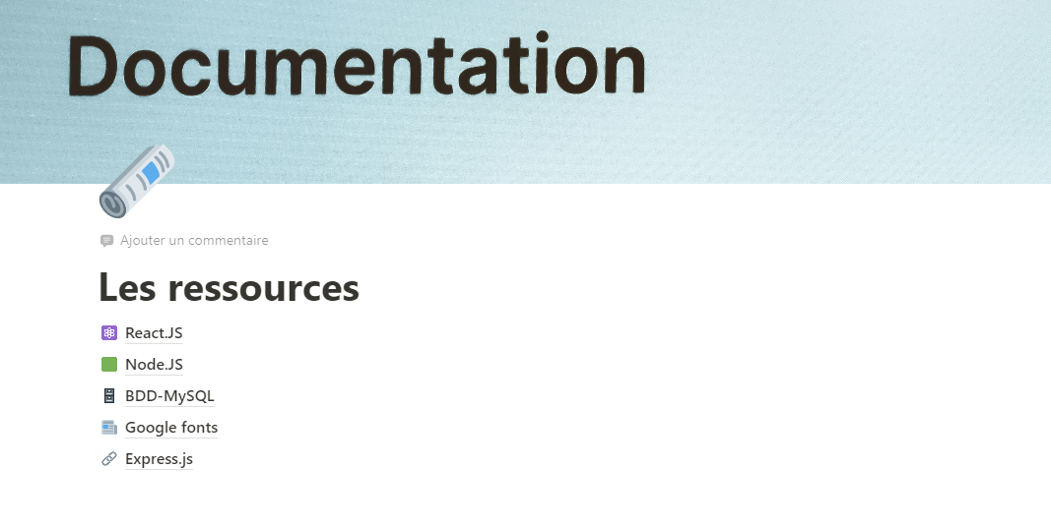
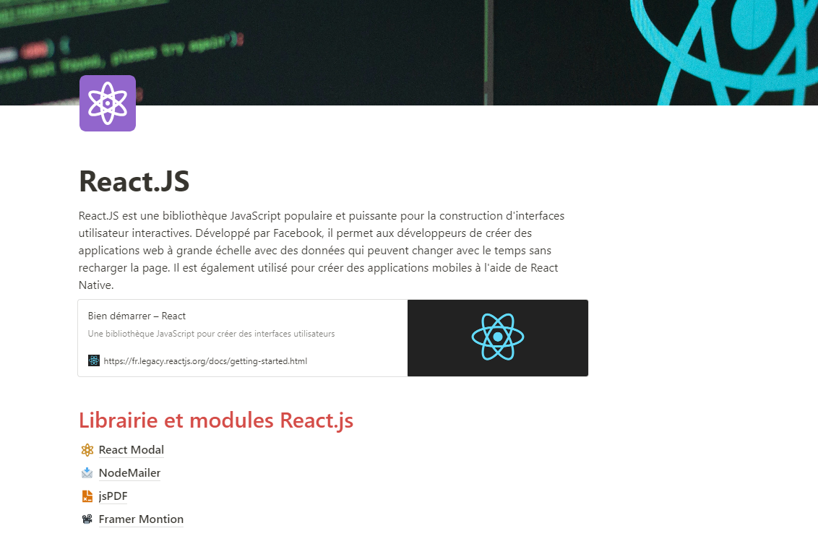
Présentation de la planification du projet
“Menu Maker”.
8) Documentation
Notre page centralisée des ressources du projet constitue une bibliothèque complète où vous trouverez tous les documents, fichiers et informations essentiels.
Organisée de manière intuitive, cette plateforme facilite l'accès aux données pertinentes, favorisant ainsi la collaboration et la cohésion de l'équipe tout au long du projet.
Elle est mise à jour tout au long du projet grâce à la veille informationnelle.

Slide 15
Présentation de la planification du projet
“Menu Maker”.
9) Conclusion
Notre projet repose sur une approche méthodique et structurée, soutenue par l'utilisation d'outils de gestion de projet efficaces.
Nous avons mis en place une méthodologie agile, en utilisant un tableau Kanban pour suivre et organiser les tâches.
Cette approche nous permet de rester flexibles tout en maintenant une vision claire des objectifs à atteindre.
En combinant une gestion rigoureuse avec une communication transparente et une collaboration étroite entre les membres de l'équipe, nous sommes bien positionnés pour relever les défis à venir et atteindre avec succès nos objectifs de projet.

